Slide 1
نبرمج الروبوت ! تشغيل محركات الروبوت! تنفيذ مختلف أنواع الحركات

Slide 2
قائمة المحتويات
مراجعة وتذكرة
وصل الروبوت بالحاسوب
برمجة الروبوت – أمر تشغيل المحرك
برمجة الروبوت – تشغيل المحرك
تمرين – تشغيل محركات للقيام بعدة أنواع من التحركات
ترتيب ونظافة

Slide 3
مراجعة وتذكير
أوامر الروبوت في سكراتش 3 ( ( Scratch 3
أنواع الأوامر
أوامر نغمات الروبوت
أوامر محركات الروبوت

Slide 4
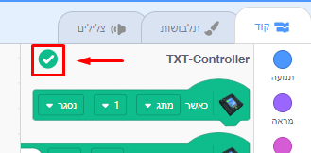
ربط الروبوت بالحاسوب
وصل البطارية للمتحكم وتشغيل الروبوت
ربط الروبوتات بالحواسيب (بواسطة سلك USB / بلوتوث / اتصال انترنت Wi-Fi)
تشغيل الملف "برنامج الارتباط" FTSCRACHTXT واختيار امكانية الارتباط للحاسوب
الدخول الى بيئة العمل وإضافة توسيع لفئات الأوامر – للمتحكم -TXT الخاص بفيشرتكنيك
تأكد ان مصباح الدلالة يشير الى ان
الروبوت متصل

Slide 5

برمجة الروبوت – أمر تشغيل المحرك
أمر شغل المحرك بسرعة معينة باتجاه معين
ما هو العامل المتغير– تحديد قيمة في داخل الأمر
اختيار المحرك الذي نريد تشغيله
اختيار السرعة : بين 8-0
السرعة 0 = إيقاف المحرك
اختيار اتجاه : الى الامام / الى الخلف

Slide 6
مميزات الروبوت – تشغيل محرك
كل محركات في الروبوت موصول بعجل
كيف نقوم بتحريك كل الروبوت الى الامام ؟
كيف نوقف الروبوت ؟
متى يتوقف المحرك عن العمل ؟
فقط عندما يتلقى أمرا واضحا !
أمسكوا الروبوت في الهواء وشغلوا احد المحركات بسرعة 5 الى الامام
هل يفهم الروبوت معنى "الى الامام" ؟
أوقفوا المحرك

Slide 7
تمرين – تشغيل محركات
بناء سيناريو لتشغيل محركين للتحرك الى الامام وايقافهم بعد ثانيتين
تشغيل السيناريو : أمر "القبعة" العلم الأخضر (أحداث)
أمر انتظر X ثواني (تحكم)
اذا قمنا بتشغيل محرك فعلينا ايضا إيقافه في مرحلة ما
مناقشة
ما هي الخوارزمية (الطريقة) لتنفيذ التوجيهات ؟
سرعة تنفيذ الأوامر – ماذا يحدث لو لم ننتظر ثانية ؟
ماذا يحدث لو لم نوقف المحركات ؟

Slide 8
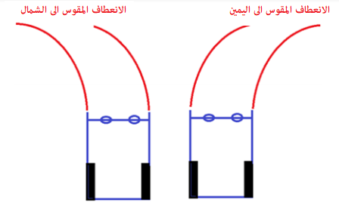
تمرين – مختلف أنواع التحركات
ابنوا السيناريوهات الاتية :
التحرك الى الخلف لمدة ثانيتين والتوقف
التحرك بمسار مُقَوَس الى جهة الشمال لمدة ثانيتين والتوقف
التحرك بمسار مُقَوَس الى الخلف والى جهة اليمين لمدة ثانيتين والتوقف

Slide 9
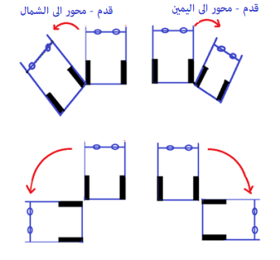
تمرين – مختلف أنواع التحركات
ابنوا السيناريوهات الاتية :
التحرك بشكل دائري الى اليمين على المحور لمدة ثانيتين والتوقف

Slide 10
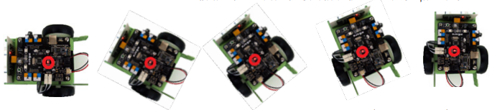
تمرين – مختلف أنواع التحركات
ابنوا السيناريوهات الاتية :
الالتفاف الدائري الى الشمال في نفس المكان لمدة ثانيتين والتوقف
الالتفاف في نفس المكان معناه التحرك الدائري حول نقطة مركز الروبوت بدون التقدم الى الامام
متقدم : الالتفاف الدائري في نفس المكان التفافا كاملا ثم التحرك الى الامام لمدة ثانيتين
نقاش : كم من الوقت يجب ان نخصص للروبوت ليكمل التفافا كاملا ؟
هل يحتاج كل روبوت الى نفس الوقت كي يكمل التفافا كاملا ؟ لماذا ؟

Slide 11
الترتيب والنظافة
حفظ مشروع السكراتش 3 (SCRATCH 3 )
اغلاق "النوافذ" في الحاسوب
إيقاف تشغيل الروبوت
ترتيب المعدات ومحطة العمل
نزع البطارية
قم بتوصيل البطارية الى محطة الشحن
رتب الروبوت قبل وضعه في الخزانة

